Slide 1

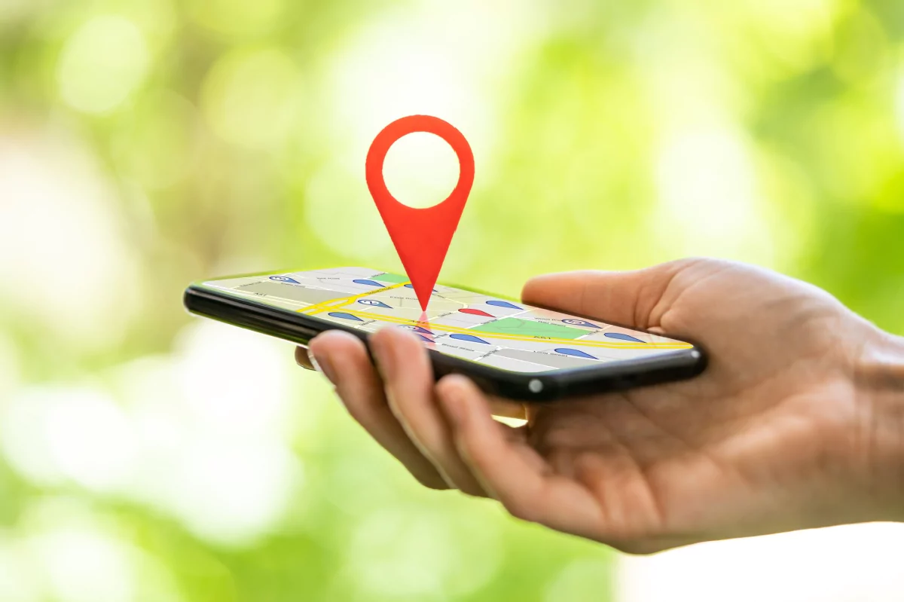
Proyecto APT
ReportaYa
Integrantes: Diego Gonzalez Tapia, Christopher Osorio y Jonathan Pacheco
Sección: 002D
Grupo: 7
Docente: Eliana Mallén Gonzalez Gonzalez

Slide 2
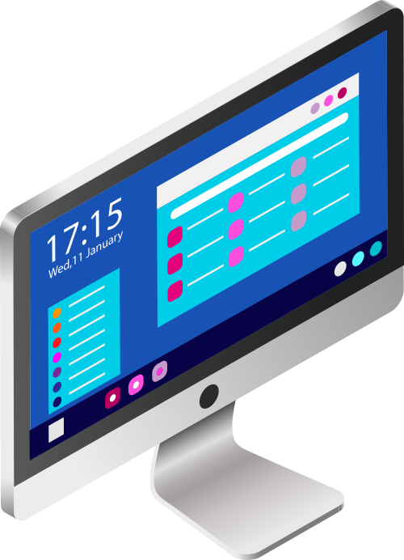

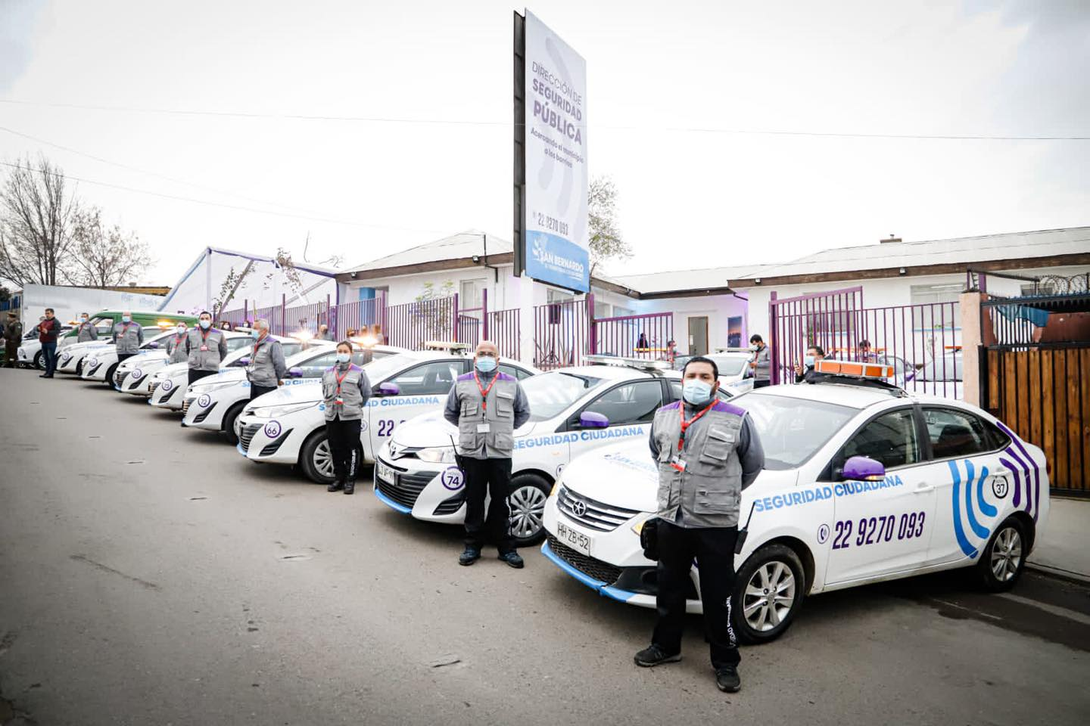

Introducción

Slide 3
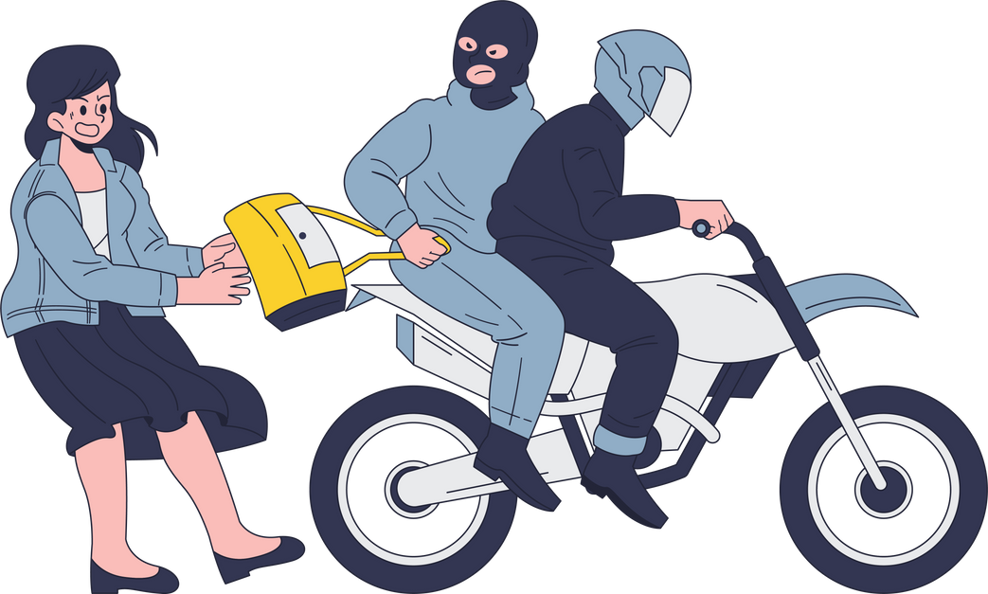







Contexto y
Problemática
Carabineros registro 1.457.330 de denuncias en 2024, 12% mas comparado al 2023
Aumento de robos en la región metropolitana un 29% en los últimos 2 años
Un 76,4% de las personas perciben que hay un aumento de la delincuencia
Emol.cl

Slide 4




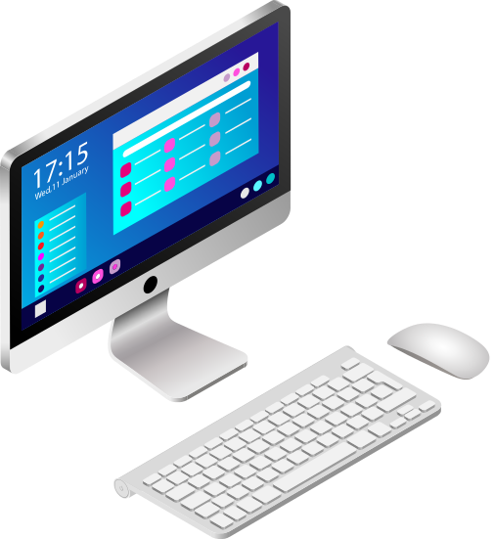




Objetivos del
Proyecto
Desarrollar reportes geolocalizados acompañados de fotos y descripciones
Implementar notificación directamente a seguridad ciudadana de la municipalidad.
Implementar alertas en tiempo real sobre incidentes en la zona a otros usuarios.

Slide 5




Interesados
Proyecto
Residentes de San Bernardo
Alcalde de la Comuna
Seguridad publica

Slide 6

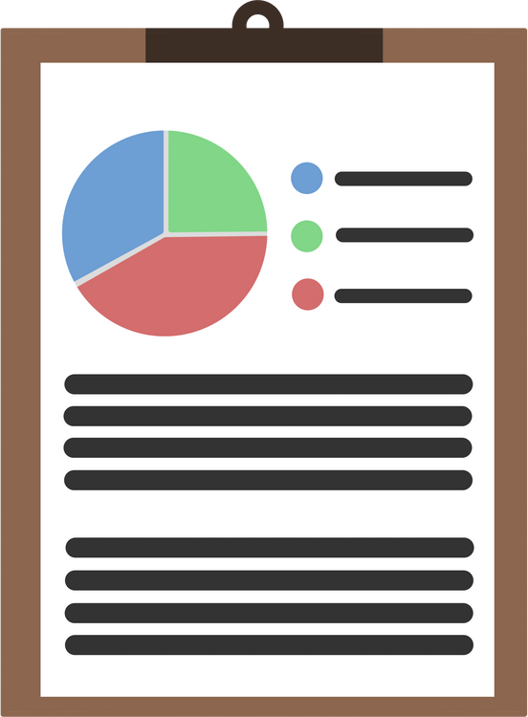

Metodología del
Proyecto
SCRUM
Permite adaptarse rápido a cambios en los requisitos
Resultados visibles en poco tiempo
Ayuda a la colaboración constante entre equipo y cliente

Slide 7

Desarrollo de
Actividades
Sprint 11 | Tareas | Duración
Sprint 1 | Configurar herramientas. Reunir requerimientos. Análisis PESTEL. Factibilidad técnica. Definir historias de usuario Establecer criterios de aceptación. Definir Product Backlog Inicial. | 1-4
Sprint 2 | Diseñar mockups (app + web). Definir modelo de datos. Diseñar arquitectura de la solución. Refinamiento de product backlog. | 5-6

Slide 8








Herramientas
del Proyecto

Slide 9

Análisis PESTEL
Político | El proyecto se vincula con la seguridad pública en Chile, especialmente a nivel municipal. Muchas comunas cuentan con departamentos de seguridad ciudadana, lo que favorece la adopción del proyecto.
Económico | Requiere baja inversión gracias a herramientas open source. No genera costos de uso para los ciudadanos ni el municipio.
Social | La creciente percepción de inseguridad en Chile aumenta la demanda de soluciones como esta. Más del 95% de la población posee un smartphone, lo que facilita su adopción.
Tecnológico | Chile cuenta con buena infraestructura digital y amplia conectividad móvil. Existen múltiples frameworks y servicios en la nube que permiten su desarrollo.
Ecológico | Su impacto ambiental es prácticamente nulo. Reduce la necesidad de denuncias físicas en papel.
Legal | Debe cumplir con la Ley N°19.628 de protección de datos personales. Requiere ajustarse a los estándares nacionales de seguridad y privacidad.

Slide 10





Competencias de Perfil de Egreso
Gestionar y ofrecer alternativas dado los requerimientos
Desarrollar una solución de software y sistematizar el proceso de desarrollo y mantenimiento
Construir modelos de datos para soportar los requerimientos de acuerdo a un diseño definido.
Pruebas de certificación de los productos/procesos.

Slide 11





Intereses Profesionales
Desarrollo de aplicaciones móviles
Gestión de proyectos y metodologías ágiles
Impacto social de la tecnología
Bases de datos y gestión de información
Seguridad informática

Slide 12

Preguntas?
ReportaYa

Slide 13
Muchas Gracias
ReportaYa

